Slide 1
邻近梯度法

Slide 2
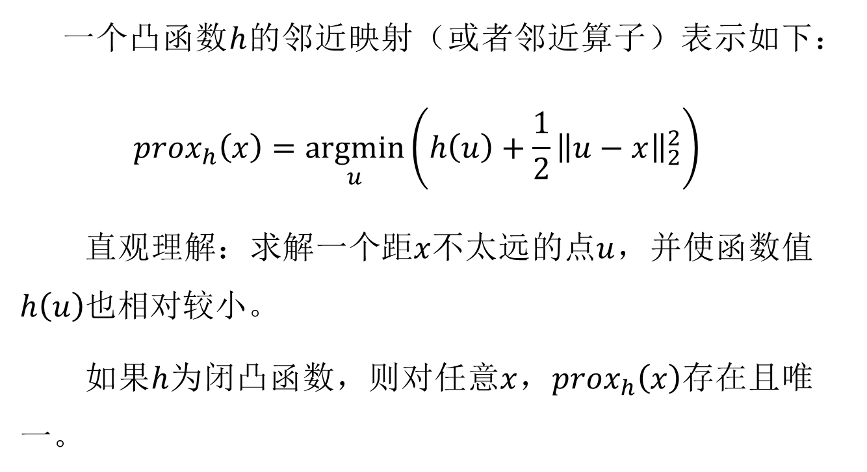
一、邻近算子
一个凸函数$h$的邻近映射（或者邻近算子）表示如下：
$${prox}_{h}\left(x\right)=\underset{u}{argmin}\left(h\left(u\right)+\frac{1}{2}{\left\|u−x\right\|}_{2}^{2}\right)$$
直观理解：求解一个距$x$不太远的点$u$，并使函数值$h\left(u\right)$也相对较小。
如果$h$为闭凸函数，则对任意$x$，${prox}_{h}\left(x\right)$存在且唯一。

Slide 3
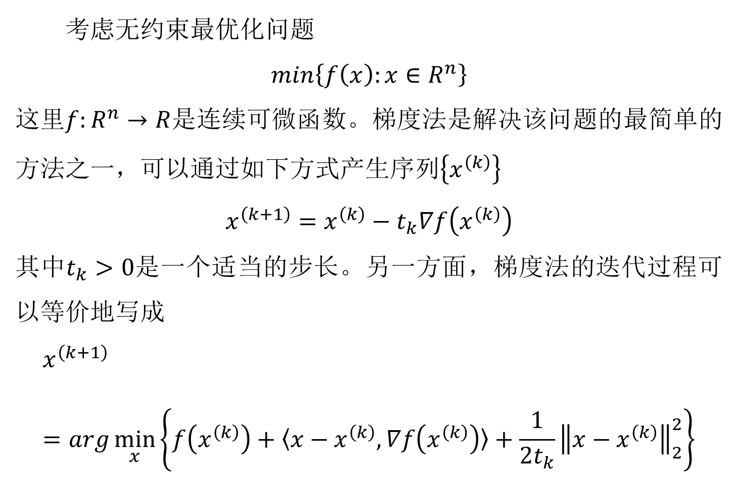
二、算法
考虑无约束最优化问题
$$min\left\{f\left(x\right):x∈R^{n}\right\}$$
这里$f:R^{n}→R$是连续可微函数。梯度法是解决该问题的最简单的方法之一，可以通过如下方式产生序列$\left\{x^{\left(k\right)}\right\}$
$$x^{\left(k+1\right)}=x^{\left(k\right)}−t_{k}∇f\left(x^{\left(k\right)}\right)$$
其中$t_{k}>0$是一个适当的步长。另一方面，梯度法的迭代过程可以等价地写成
$$x^{\left(k+1\right)}=arg\min_{x}\left\{f\left(x^{\left(k\right)}\right)+〈x−x^{\left(k\right)}, ∇f\left(x^{\left(k\right)}\right)〉+\frac{1}{2t_{k}}{\left\|x−x^{\left(k\right)}\right\|}_{2}^{2}\right\}$$

Slide 4
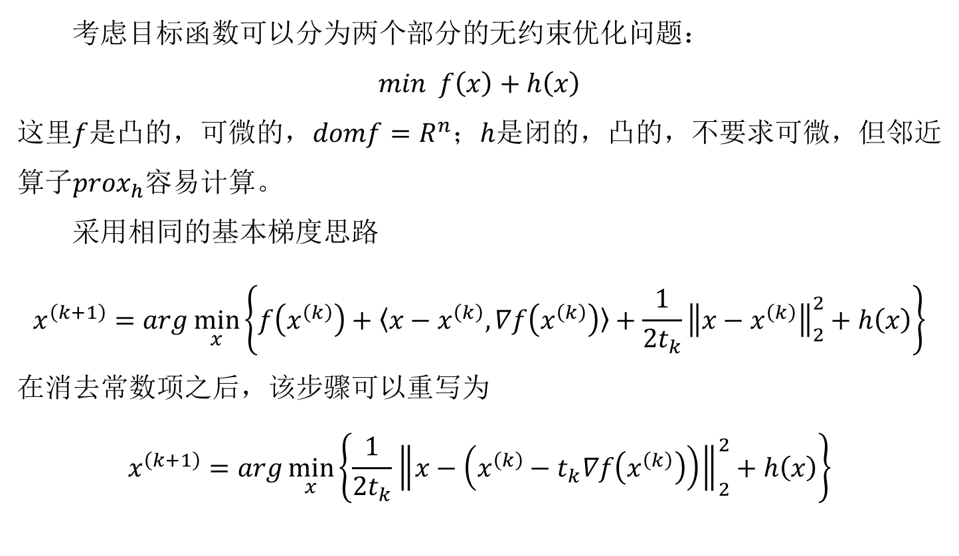
考虑目标函数可以分为两个部分的无约束优化问题：
$$min f\left(x\right)+h\left(x\right)$$
这里$f$是凸的，可微的，$domf=R^{n}；h$是闭的，凸的，不要求可微，但邻近算子${prox}_{h}$容易计算。
采用相同的基本梯度思路
$$x^{\left(k+1\right)}=arg\min_{x}\left\{f\left(x^{\left(k\right)}\right)+〈x−x^{\left(k\right)}, ∇f\left(x^{\left(k\right)}\right)〉+\frac{1}{2t_{k}}{\left\|x−x^{\left(k\right)}\right\|}_{2}^{2}+h\left(x\right)\right\}$$
在消去常数项之后，该步骤可以重写为
$$x^{\left(k+1\right)}=arg\min_{x}\left\{\frac{1}{2t_{k}}{\left\|x−\left(x^{\left(k\right)}−t_{k}∇f\left(x^{\left(k\right)}\right)\right)\right\|}_{2}^{2}+h\left(x\right)\right\}$$

Slide 5
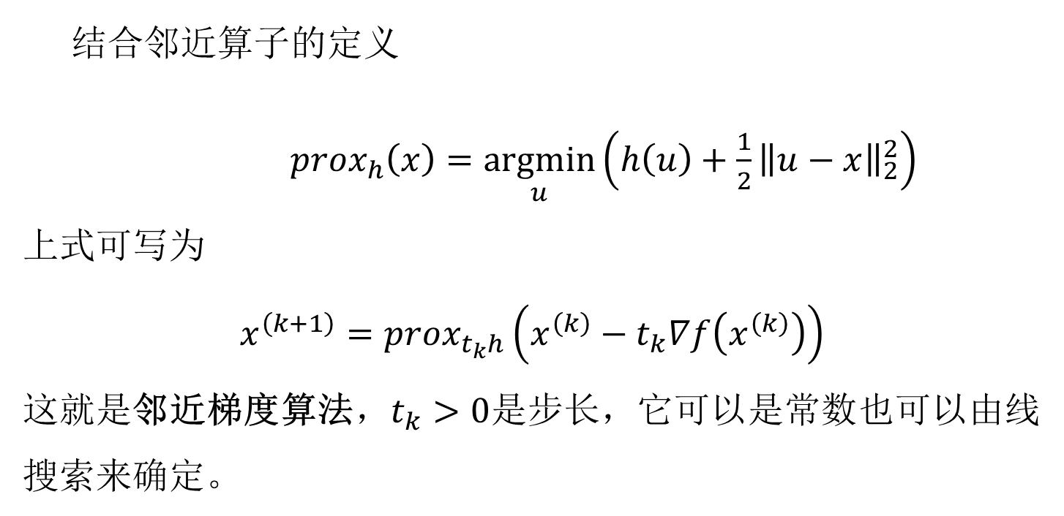
结合邻近算子的定义
${prox}_{h}\left(x\right)=\underset{u}{argmin}\left(h\left(u\right)+\frac{1}{2}{\left\|u−x\right\|}_{2}^{2}\right)$
上式可写为
$$x^{\left(k+1\right)}={prox}_{t_{k}h}\left(x^{\left(k\right)}−t_{k}∇f\left(x^{\left(k\right)}\right)\right)$$
这就是邻近梯度算法，$t_{k}>0$是步长，它可以是常数也可以由线搜索来确定。

Slide 6
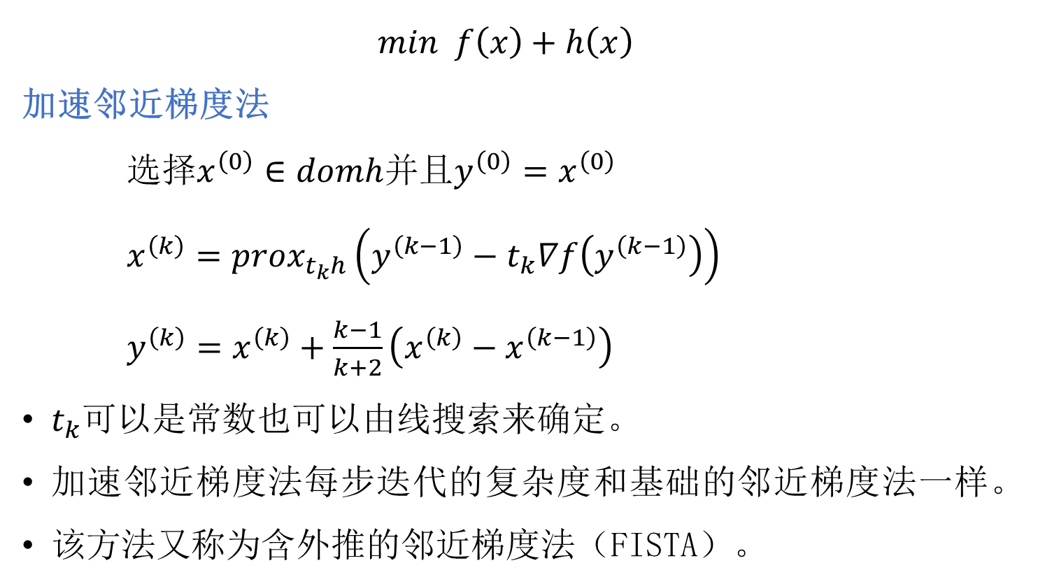
$$min f\left(x\right)+h\left(x\right)$$
加速邻近梯度法
选择$x^{\left(0\right)}∈domh$并且$y^{\left(0\right)}=x^{\left(0\right)}$
$x^{\left(k\right)}={prox}_{t_{k}h}\left(y^{\left(k−1\right)}−t_{k}∇f\left(y^{\left(k−1\right)}\right)\right)$
$y^{\left(k\right)}=x^{\left(k\right)}+\frac{k−1}{k+2}\left(x^{\left(k\right)}−x^{\left(k−1\right)}\right)$
$t_{k}$可以是常数也可以由线搜索来确定。
加速邻近梯度法每步迭代的复杂度和基础的邻近梯度法一样。
该方法又称为含外推的邻近梯度法（FISTA）。

Slide 7
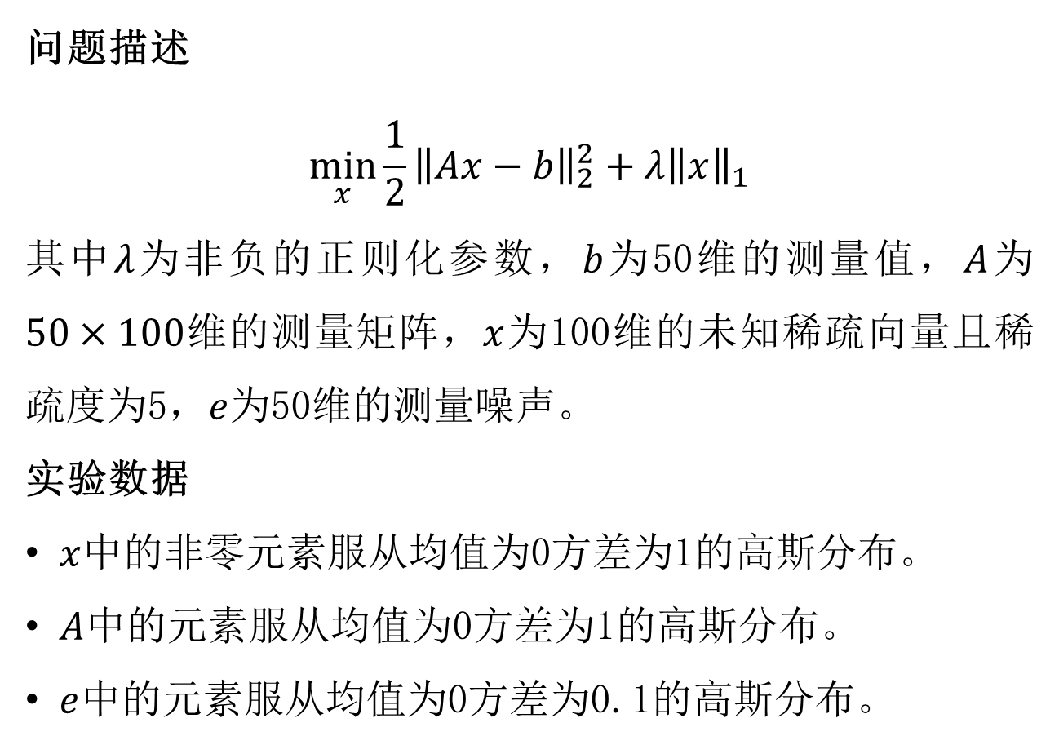
三、例子
问题描述
$$\min_{x}{\frac{1}{2}{\left\|Ax−b\right\|}_{2}^{2}+λ{\left\|x\right\|}_{1}}$$
其中$λ$为非负的正则化参数，$b$为50维的测量值，$A$为$50×100$维的测量矩阵，$x$为100维的未知稀疏向量且稀疏度为5，$e$为50维的测量噪声。
实验数据
$x$中的非零元素服从均值为0方差为1的高斯分布。
$A$中的元素服从均值为0方差为1的高斯分布。
$e$中的元素服从均值为0方差为0.1的高斯分布。

Slide 8
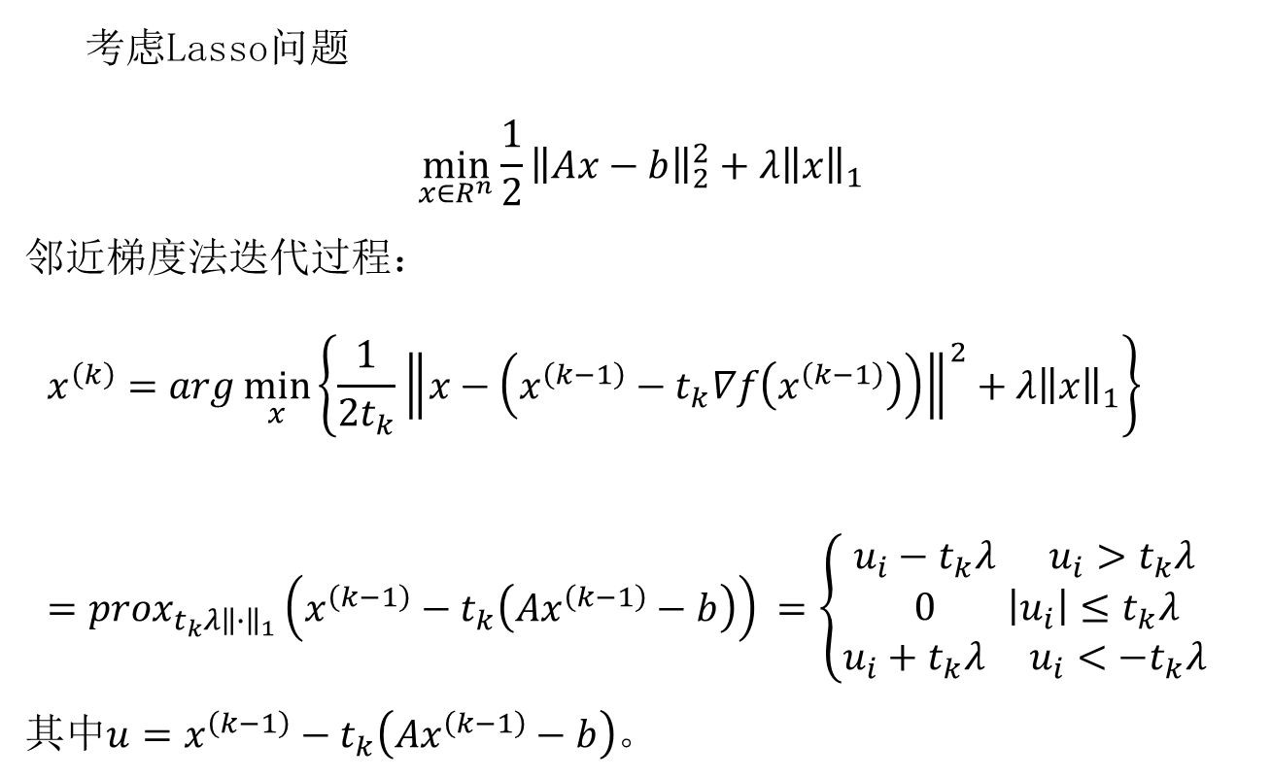
考虑Lasso问题
$$\min_{x∈R^{n}}{\frac{1}{2}{\left\|Ax−b\right\|}_{2}^{2}+λ{\left\|x\right\|}_{1}}$$
邻近梯度法迭代过程：
$$x^{\left(k\right)}=arg\min_{x}\left\{\frac{1}{2t_{k}}{\left\|x−\left(x^{\left(k−1\right)}−t_{k}∇f\left(x^{\left(k−1\right)}\right)\right)\right\|}^{2}+λ{\left\|x\right\|}_{1}\right\} ={prox}_{t_{k}λ{\left\|∙\right\|}_{1}}\left(x^{\left(k−1\right)}−t_{k}\left(Ax^{\left(k−1\right)}−b\right)\right) =\left\{\begin{aligned}u_{i}−t_{k}λ u_{i}>t_{k}λ \\ 0 \left|u_{i}\right|≤t_{k}λ \\ u_{i}+t_{k}λ u_{i}<−t_{k}λ\end{aligned}\right.$$
其中$u=x^{\left(k−1\right)}−t_{k}\left(Ax^{\left(k−1\right)}−b\right)$。

Slide 9
%% 生成数据
lambda = 0.01;
sparseness = 5;
A = random('Normal', 0, 1, 50, 100); %生成均值为0，方差为1的50*100矩阵
e = random('Normal', 0, 0.1, 50, 1); %生成均值为0，方差为0.1的50*1矩阵
x = zeros(100,1); %X = sparse(100,1)
index = fix( 100*rand(1,sparseness) );
for i = 1:sparseness
x(index(i)) = randn();
end
b = A*x + e;

Slide 10
%% 邻近点梯度法
t = 0.001;
xsize = size(x);
xk = zeros(xsize);
X_dis2real = [ ];
count = 1;
while 1
xk = xk - t*A'*(A*xk-b);
xk_new = sign(xk).*max(abs(xk)-t*lambda,0);

Slide 11
X_dis2real = [X_dis2real norm(xk_new - x)];
count = count + 1;
if norm(xk_new - xk) < 1e-5 || count==3000
Xk = xk_new ;
break
else
Xk = xk_new;
end
end
plot(X_dis2real,'LineWidth',1);
title('Distance');
legend('distance to real', 'distance to opt');

Slide 12
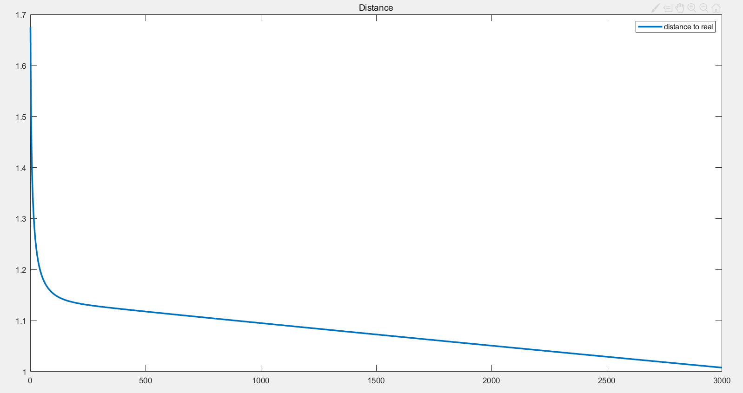

Slide 13
四、小结
对于无约束凸优化问题，当目标函数可微时，可以采用梯度下降法求解；当目标函数不可微时，可以采用次梯度下降法求解；当目标函数中同时包含可微项与不可微项时，常采用邻近梯度下降法求解。上述三种梯度算法均属于离线批处理类型算法，在大规模的数据问题中，每次迭代都需要计算整个数据集梯度，因而需要较大的计算代价和存储空间。

